Slide 1
Творительный падеж
имён существительных
Автор: О.Г. Карпенко
учитель начальных классов
МОУ «СОШ №5»
ст. Тбилисской
Краснодарского края

Slide 2
Цель урока:
познакомиться с особенностями творительного падежа;
развивать орфографическую зоркость.

Slide 3
Словарь:
дорога, чёрный, двадцать, одиннадцать, коллектив, пассажир, аллея, библиотека.

Slide 4
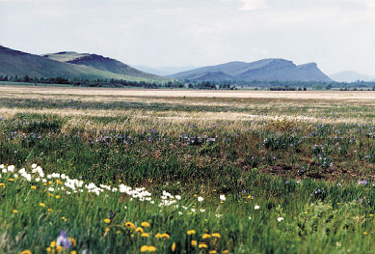
Любуюсь
играю с
сижу за
растёт под
лечу над
положил между

Slide 5
Творительный падеж отвечает на вопросы
КЕМ? ЧЕМ?
Употребляется с предлогами: С, ЗА, ПОД, НАД, МЕЖДУ.

Slide 6
Растёт на дереве,
жил за рекой,
шли по дороге,
запивал молоком,
поставил на стол,
выехал из дома,
залез под диван,
мечтаю о походе,
пришёл с другом.

Slide 7
П_ля _пустели. Цв_ты исчезли. Ж_ лтая тр_ва клонится к земле.⁴ Одна только оз_мь поднимается ровным з_лёным к_вром.

Slide 8
Поля^{им.п.} опустели. Цветы исчезли. Жёлтая трава клонится к земле^{д.п.4} Одна только озимь поднимается ровным зелёным ковром.^{т.п.}

Slide 9
Д/з: стр. 65 упр.140
Сегодня на уроке я
узнал новое….
повторил…
испытал затруднения в….

